Slide 1
第19课 辛亥革命

Slide 2
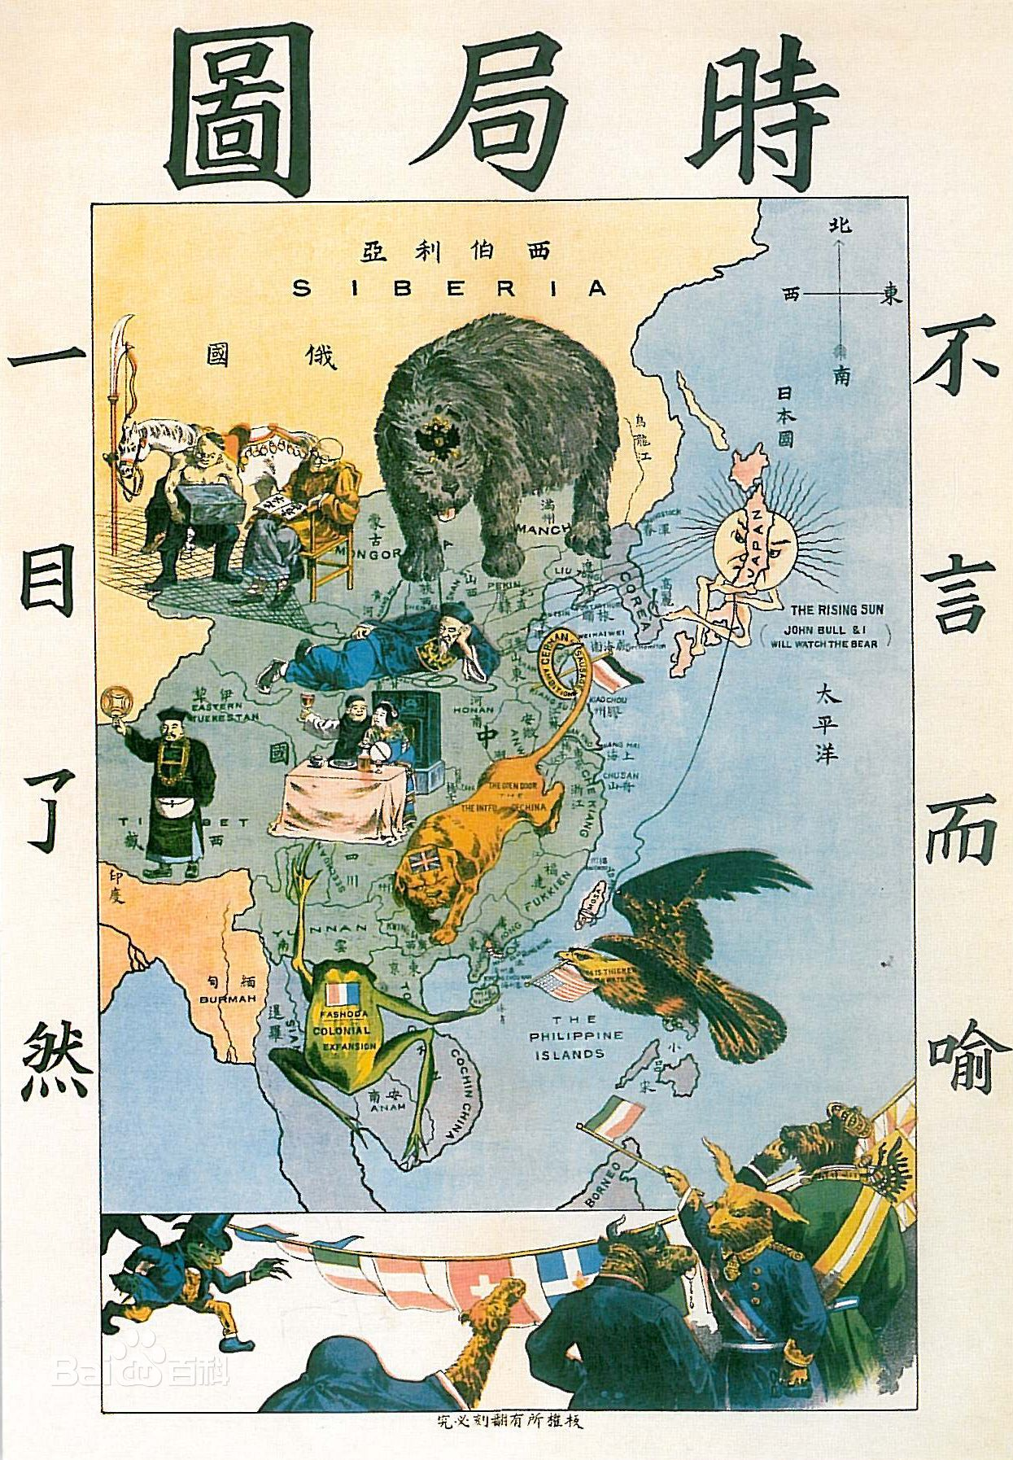
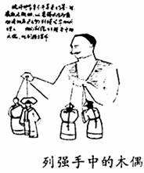

Slide 3
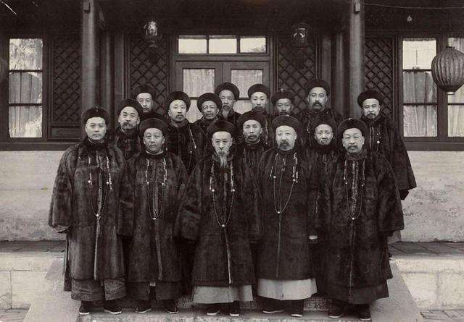
一、资产阶级民主革命的兴起
清末新政
政治: 改革官制，裁汰冗官，
司法，修订刑律，废除酷刑；
经济: 奖励实业，颁布《商律》，设商会，办大清银行
军事: 扩编新军，采用洋操，新式枪炮；举办警政;
文化: 废科举、办学校、办游学，推行新学制；
风俗: 禁缠足、鸦片；满汉通婚
督办政务处（新政）

Slide 4
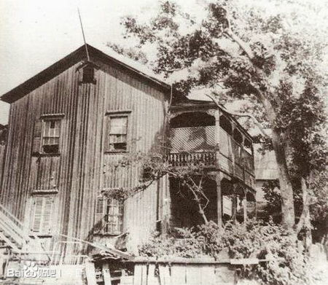
1894年孙中山在檀香山组织兴中会，走上了革命的道路
兴中会

Slide 5
成立 时间 | 名称 | 主要成员 | 领导人 | 成立 地点
1894年 | 兴中会 | 华侨、会党 | 孙中山 | 檀香山
1904年 | 华兴会 | 留学生、学界 | 黄兴 宋教仁 | 湖南长沙
1904年 | 光复会 | 留学生、学界 | 蔡元培 | 上海

Slide 6
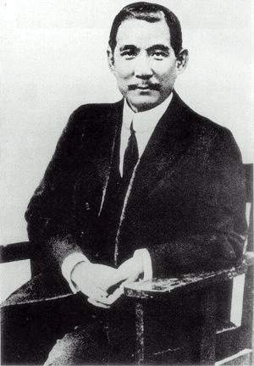
组织基础——资产阶级革命团体和政党的建立
 | 兴中会 | 同盟会
建立 | 1894年，檀香山 | 1905年，日本东京
纲领 | 驱除鞑虏，恢复中华，创立合众政府 | 驱除鞑虏，恢复中华，创立民国，平均地权
地位 | 中国第一个资产阶级民主革命团体 | 第一个统一的资产阶级革命政党
影响 | 民主革命团体纷纷出现 | 成为辛亥革命的领导核心

Slide 7
一、资产阶级民主革命的兴起
三民主义的内涵
内容 | 同盟会纲领 | 思想内涵
民族主义 | 驱除鞑虏 恢复中华 | 用革命手段推翻帝国主义支持的清朝封建统治
民权主义 | 创立民国 | 通过政治革命，推翻封建帝制，建立资产阶级民主共和国
民生主义 | 平均地权 （≠平分土地） | 核定地价，涨价归国家所有，国民共享

Slide 8
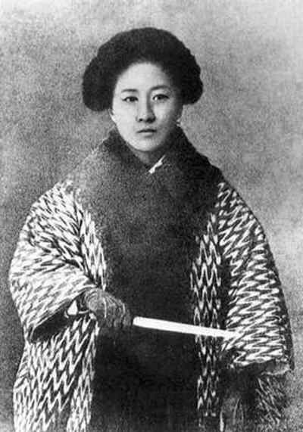
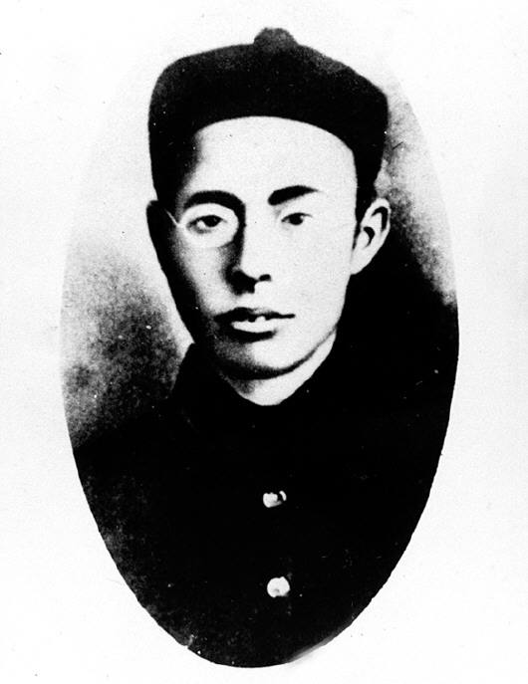
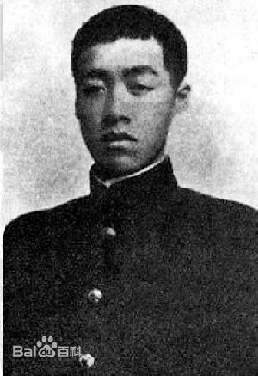
秋瑾
徐锡麟
林觉民
1905年，同盟会在日本东京成立。
1906年，同盟会发动萍浏醴起义。
1907年，同盟会先后发动了黄冈起义、七女湖起义、防城起义、镇南关起义等。
1908年，同盟会策划了钦州起义、河口起义等
1911年，广州黄花岗起义爆发。

Slide 9
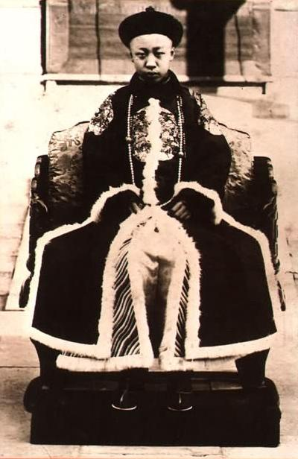
清廷预备立宪
随着民主革命运动的蓬勃发展，立宪的呼声越来越高。
1906年，清政府宣布“预备仿行宪政”，借立宪之名行集权之实。
1911年，清政府成立以奕劻为总理大臣的“皇族内阁”。“预备立宪”的骗局彻底败露。
溥仪

Slide 10
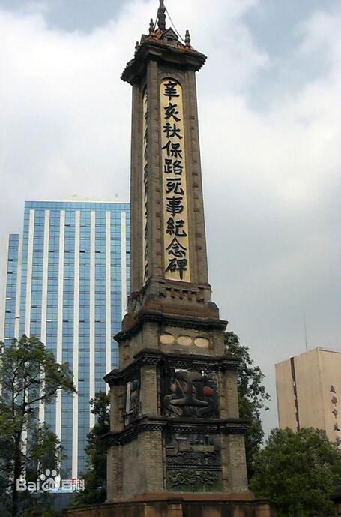
保路运动
二、武昌起义
1910年，英法德美四国银行团逼清政府订立借款修路合同。1911年5月9日，清廷在邮传大臣盛宣怀的策动下，宣布“铁路国有”政策，将已归商办的川汉、粤汉铁路收归国有。四川修筑铁路的股金，不仅来自绅士、商人、地主，还有农民，而且农民购买的股份占很大比例。清政府颁布“铁路国有”政策以后，由于拒不归还四川的股金。因此招致了四川各阶层，尤其是广大城乡劳动人民的反对，从而掀起了1911年6月轰轰烈烈的保路运动。此次运动催生了辛亥革命，葬送了大清。
四川保路运动使武汉兵力空虚

Slide 11
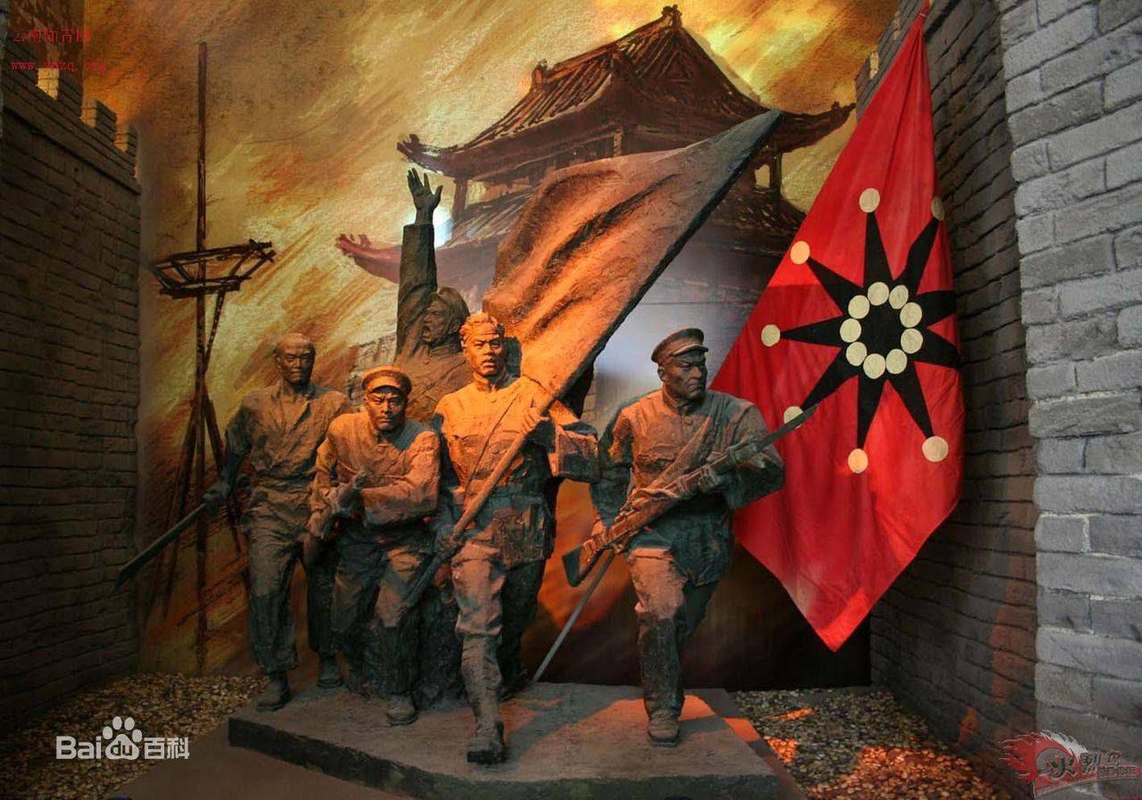
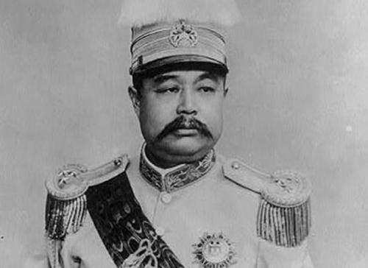
二、武昌起义与中华民国建立
1911年10月10日，武昌起义爆发
1911年10月11月。成立湖北军政府
1911年10月12日，革命军占领武汉三镇
推举黎元洪为都督

Slide 12
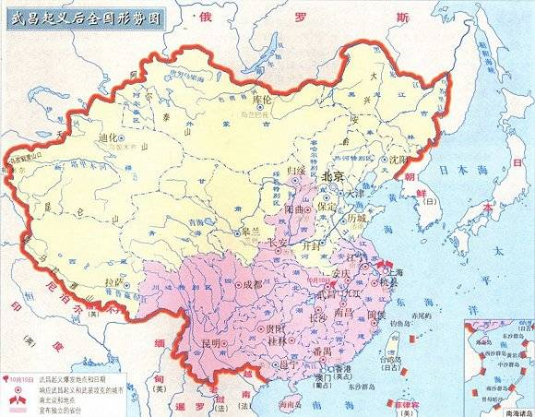
武昌起义胜利后两个月内，全国十几个省区相继宣布独立；清王朝统治土崩瓦解。

Slide 13
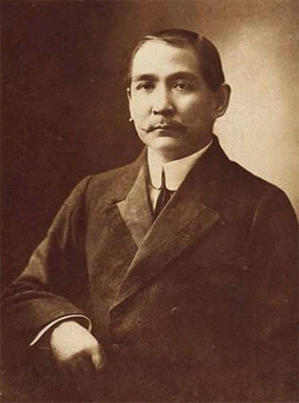
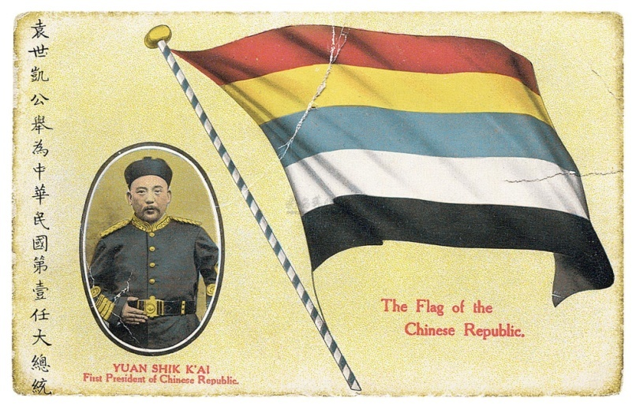
中华民国临时政府的成立
①1911年底，孙中山回国，被各省代表推为中华民国临时大总统。
②1912年元旦，孙中山宣誓就职，宣告中华民国成立，定都南京，以五色旗为国旗。
五色旗代表汉、满、蒙、回、藏五族共和

Slide 14
1、南北对峙
辛亥革命爆发后，清政府统治摇摇欲坠，为挽救局面，清政府被迫任命袁世凯为内阁总理大臣，主持军政。
袁世凯率领北洋军猛攻汉口、汉阳，威逼武昌。
2、南北议和
袁世凯一面进攻革命党，一面派出代表议和。
A、袁世凯可以逼清帝退位，实现共和。
B、革命党让出政权，袁世凯出任共和国大总统。

Slide 15
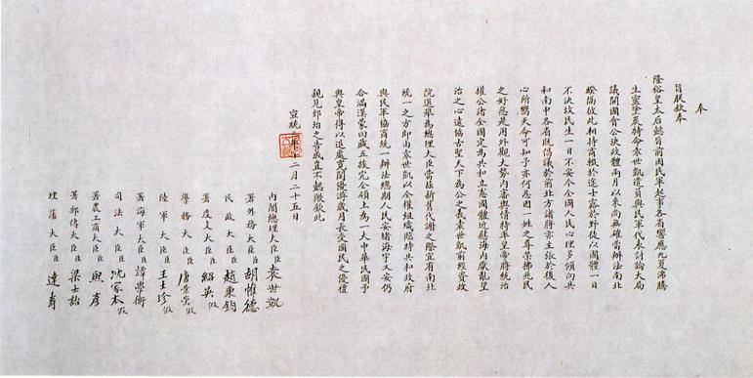
帝制终结
1912年2月12日《清帝逊位诏书》（原件存中国国家博物馆）

Slide 16
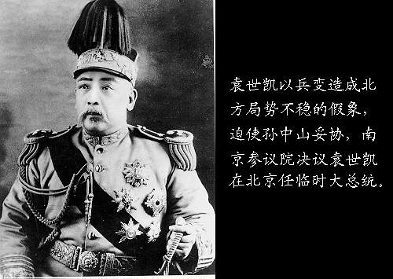
1912年2月15日，南方临时参议院选举袁世凯为临时大总统
帝国主义支持
对 清：逼宫退位
立宪派、旧官僚拥护
对革命派：迫孙中山让位
革命派软弱、无实力，望袁灭清
自身条件：军权、个人威望高、政治手腕

Slide 17
起家：袁世凯祖上，参与平定太平天国运动和捻军，为淮军将领
崭露头角：23岁的袁世凯，受清政府委派驻朝鲜，协助朝鲜训练新军并控制税务，帮助朝鲜整顿军纪和镇压兵变有功。
战功初显：朝鲜发动政变，驻朝日军亦趁机行动欲挟制王室；袁世凯指挥清军击退日军，维系清廷在朝鲜的宗主权及其他特权。
手握兵权：主持扩练驻天津小站的“新建陆军”（北洋军前身）。这些人以后大都成为清末民初的军政要人。（近代军事之父）
保境安民：驱逐山东义和团，参加东南互保，保障山东未受战乱
位高权重：1901年，袁世凯创建山东大学堂（即山东大学）。接任直隶总督兼北洋大臣，在保定编练北洋常备军（简称北洋军）

Slide 18
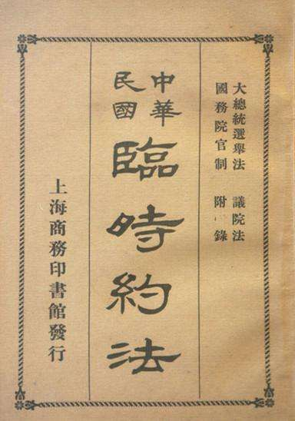
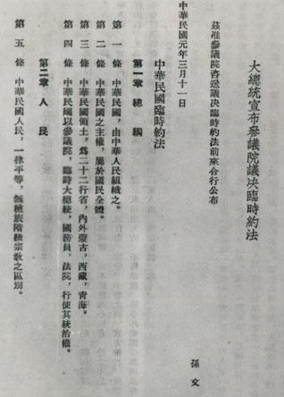
颁布《中华民国临时约法》
1912年3月11日，为防止袁世凯专权，限制袁世凯权力，临时参议院颁布《中华民国临时约法》。

Slide 19
《中华民国临时约法》的内容
（主权在民）中华民国的主权属于全体国民；
（人人平等）国民不分种族、阶级、宗教信仰，一律平等；
（自由权利）国民有人身、居住、言论、出版、集会、结社、宗教信仰及请愿、考试、选举、参政等自由和权利；
（五权分立）以参政院、临时大总统、国务员、法院行使其统治权。
（责任内阁）国务员须副署临时大总统公布的法律及命令；

Slide 20
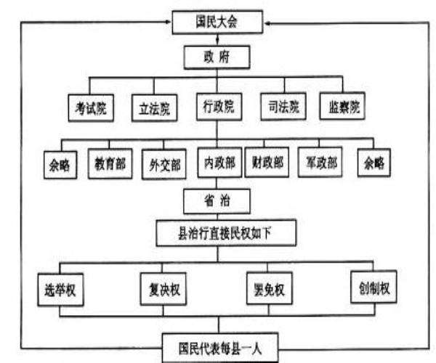


五权分立
责任内阁制
内阁总理由议会的多数党产生，总理可以驳回总统的意见，总统发布命令必须由内阁总理副署才能生效。

Slide 21
《临时约法》的评价
是中国历史上第一部具有资产阶级共和国宪法性质的重要文件。

Slide 22
辛亥革命的历史意义
性质：辛亥革命开始了比较完全意义上的反帝反封建民主革命；
政治：推翻了清王朝统治，结束了中国两千多年的君主专制制度，建立起中国历史上从来不曾有过的共和政体；
思想：传播了民主共和理念，推动了中华民族思想解放；
社会：促使社会经济、思想文化和社会风俗等方面发生新的变化；
经济：冲破了封建主义的藩篱，打击了帝国主义在华势力，为民族资本主义的发展创造了有利条件。

Slide 23
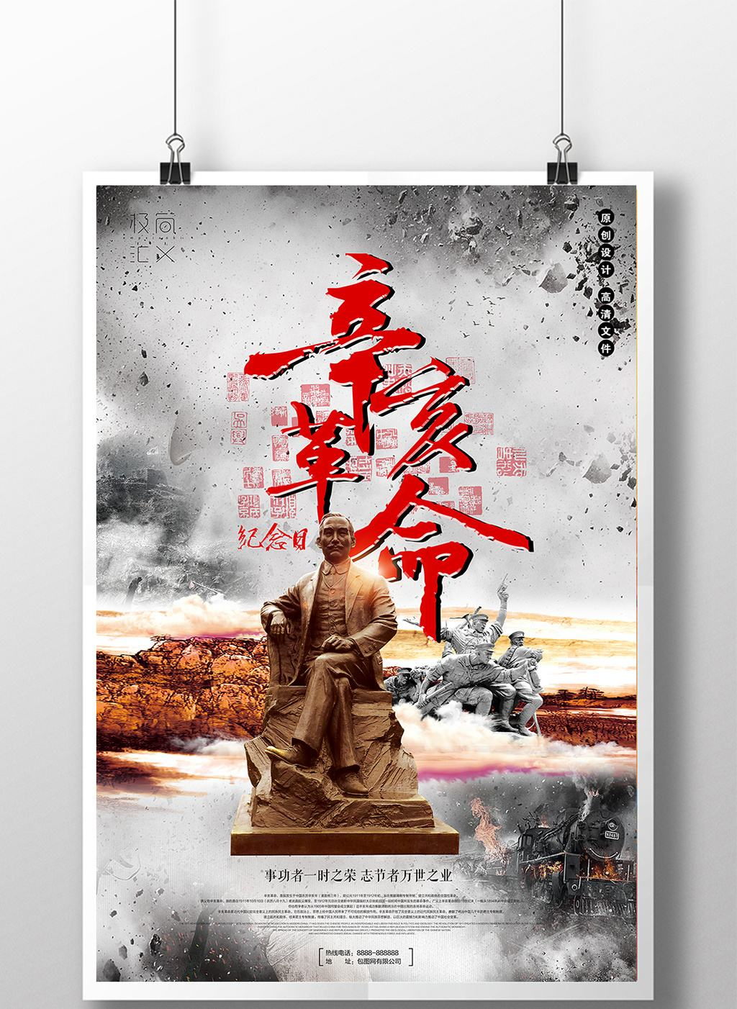
辛亥革命的历史意义（简单记忆版）
性质：反帝反封；
政治：民主共和；
思想：共和理念；
社会：移风易俗；
经济：民资发展。

Slide 24

辛亥革命的历史局限
并没有解决近代中国社会的根本矛盾，没有完成民族独立，人民解放的历史任务；
缺乏一个能够提出科学的革命纲领、能够发动广大民众，以及组织严密的革命政党的领导。

